Slide 1
讯展云站
商城组合化妆品行业解决方案

Slide 2
目录 CONTENTS
01.
化妆品行业现状分析
02.
商城产品组合介绍
03.
解决方案
04.
案例参考

Slide 3
第一章
化妆品行业现状分析

Slide 4
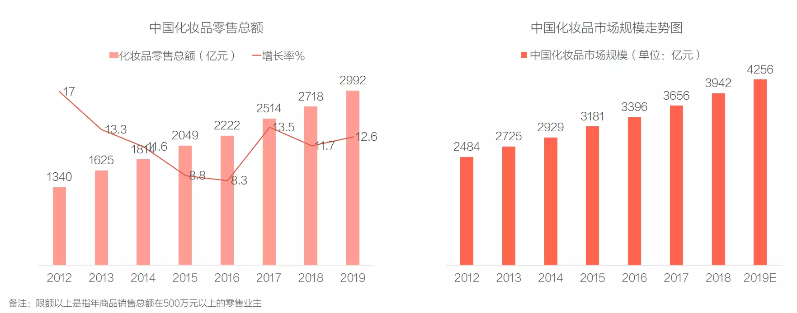
化妆品行业发展情况
自2012年至2019年，中国化妆品市场规模呈稳定増长态势，年复合増长率达8.0%，2019年中国化妆品市场规模预计达到 4256亿元，化妆品行业形势好，发展空间大

Slide 5
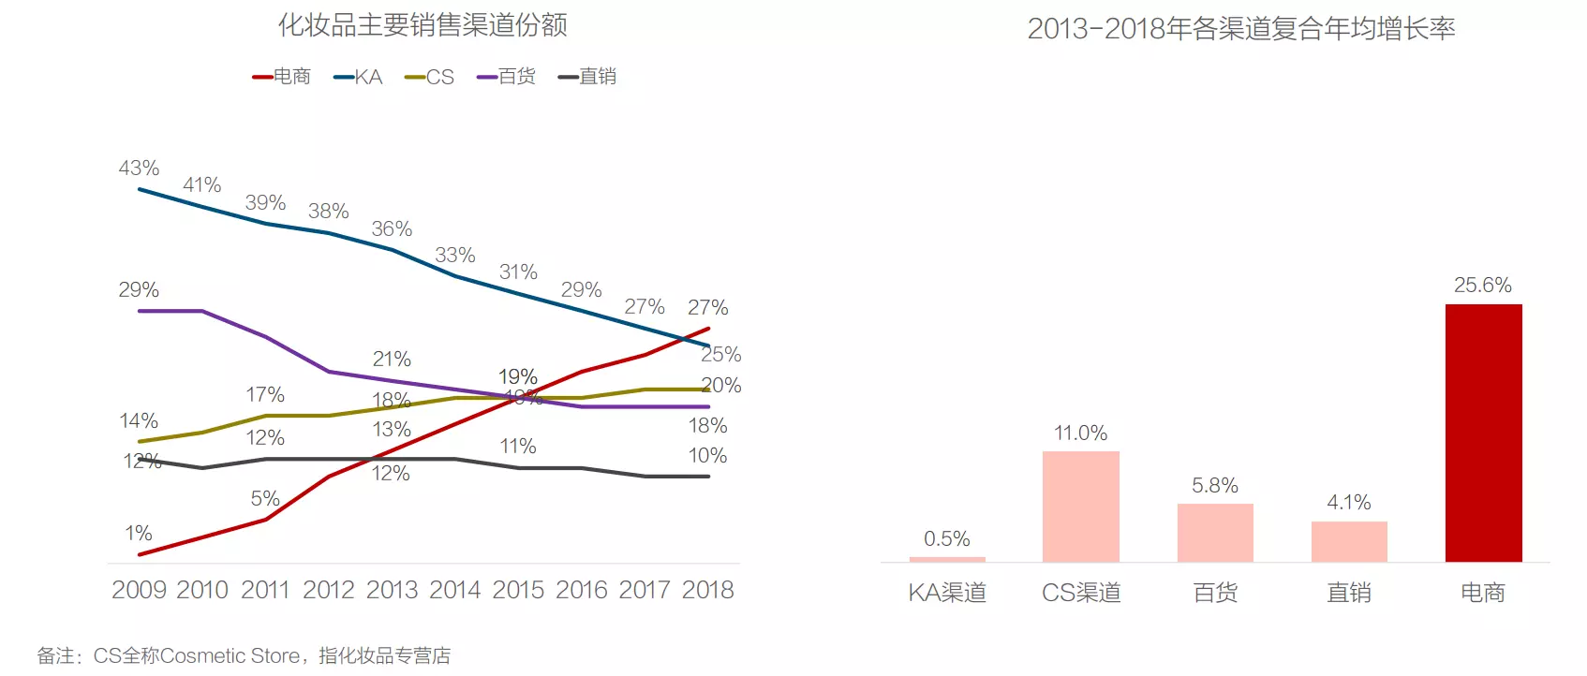
化妆品行业销售渠道分析
自2009线上电商的出现，化妆品市场也发生了很大的改变，电商销售高速増长，电商渠道超越KA （商超卖场）、百货成为化妆品第一大销售渠道。

Slide 6
化妆品行业痛点
产品同质化严重
缺乏化妆品品牌特色
缺乏口碑、品牌展示
销售人员流动性大
客户决策成本增加
传统模式很难吸引客户
推广效果不明显
私域流量少
利润越来越低
客户复购次数少
缺乏可交互信息
客户流失严重
竞争大
转化难
获客成本高
客户管理难

Slide 7
第二章
商城产品组合介绍

Slide 8
商城建设组合功能
获客
激活
转化
赠送商城优惠券，吸引到商城消费
会员管理
三步
做图
模板
消息
热点
模板
优惠券
开启粉丝专属
关注商家公众号
向商城会员智能推送优惠信息，引流至商城消费
营销活动
公众号助手
商城
输出化妆品商城展示图
云设计
裂变
传播
向粉丝推送促销游戏引导参与
智能
推送
分销
模式
销售系统接入营销活动
名片文章接入商城
商机
雷达
营销
活动
全民
营销
销售系统
制作获客海报
注：部分功能有版本限制，详细以各产品功能列表为准

Slide 9
商城产品组合--化妆品行业
品牌推广
获客转化
运营管理
营销复购
☑商城 化妆品线上商城
☑公众号助手 接入商城引流
☑云设计 制作产品图
☑销售系统 智能名片推广
☑商城 新人礼包、定金预售、线上导购
设置推广员、分销商佣金
☑销售系统 商机雷达、客户列表
☑云设计 制作获客海报、节日推图
☑营销活动 裂变分销宝发放商城券
☑公众号助手 粉丝运营、智能推送
☑销售系统 员工管理、任务发布
☑商城 会员运营、后台订单管理
☑营销活动 抽奖转盘、签到打卡
☑商城 秒杀、优惠券、组合套餐
☑云设计 制作活动推图

Slide 10
第三章
化妆品行业—解决方案

Slide 11
1、品牌推广--组合介绍
智能
名片
多终端
展示
模板
消息
获客
文章
电子名片接入商城
自定义菜单栏，跳转商城
销售系统
商城
公众号助手
智能推送
商机
雷达
制作化妆品商城展示图
设计公众号推送首图
设计个人名片
多种
模版
三步
做图
云设计
云设计
注：部分功能有版本限制，详细以各产品功能列表为准

Slide 12
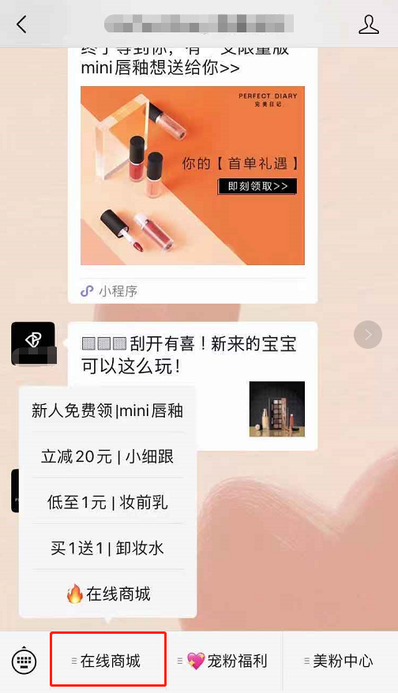
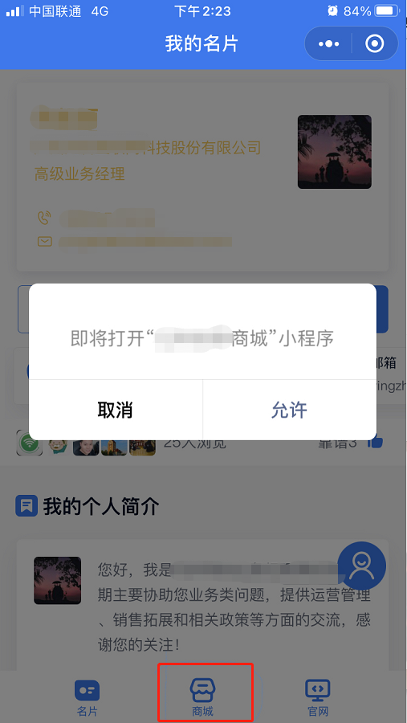
1、品牌推广--示例
①从微信公众号菜单栏进入商城小程序
②从销售系统智能名片进入商城

Slide 13
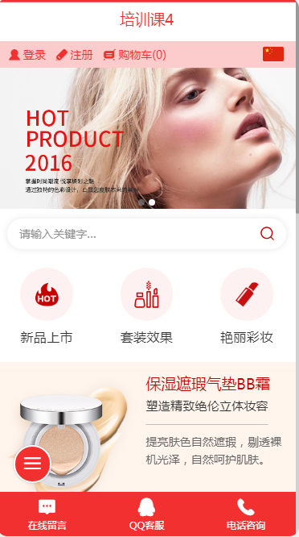
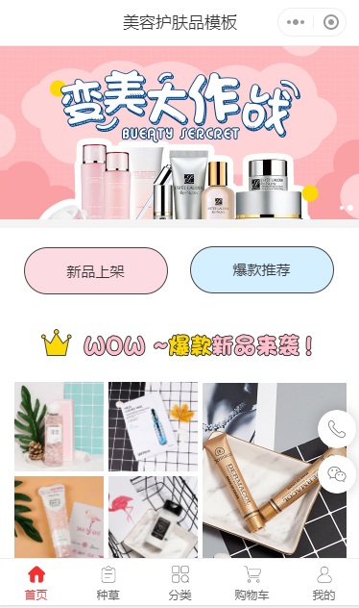
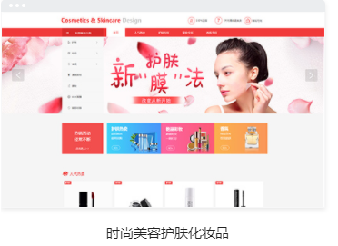
1、品牌推广--示例
商城：多终端显示
手机端
小程序端
电脑pc端

Slide 14
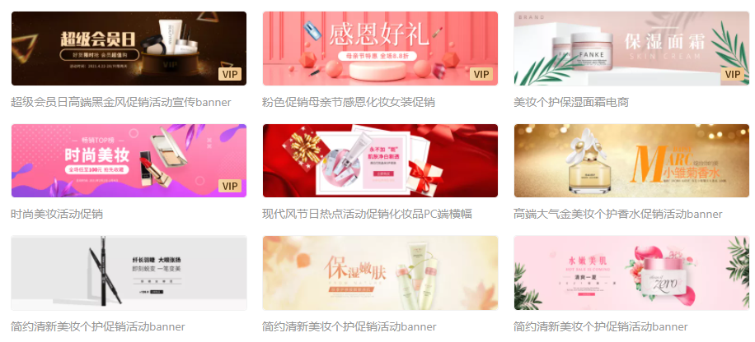
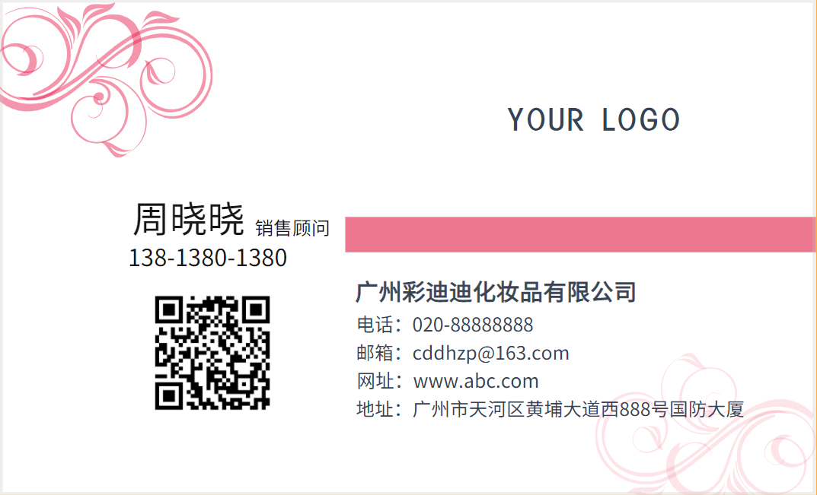
1、品牌推广--示例
云设计：设计公众号推送首图
云设计：10W+可商用模板图片 轻松作图
云设计：设计个人名片

Slide 15
2、获客转化--组合介绍
新客有礼
智能
名片
分销宝
视频
导购
定金预售
获客
文章
全民砍价
分享化妆品获客海报、
文章增加原有流量
通过分销宝裂变优惠券引流客户进商城消费
获客海报
销售系统
商城
营销活动
制作获客海报
制作化妆品商城活动推图
制作营销活动推图
三步
做图
多种
模版
云设计
注：部分功能有版本限制，详细以各产品功能列表为准

Slide 16
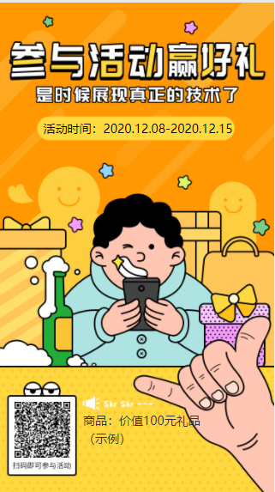
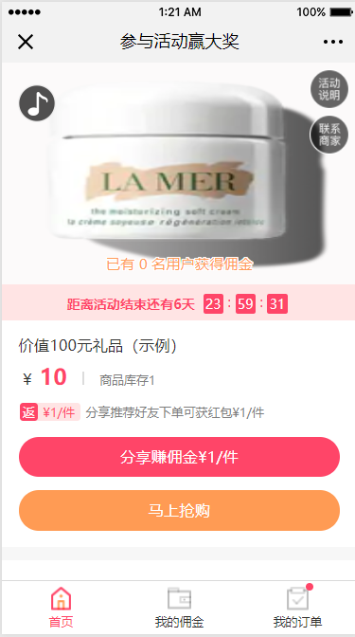
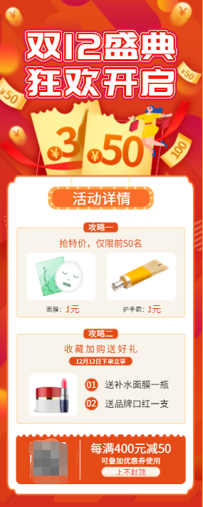
2、获客转化--示例
营销活动：通过分享化妆品分销宝活动给好友下单可领取1元佣金，有助于商家拓宽销售渠道，创造更多的收益
云设计：商家制作商城活动推图发布在多个社交平台，吸引了来自各地的消费者线上购物

Slide 17
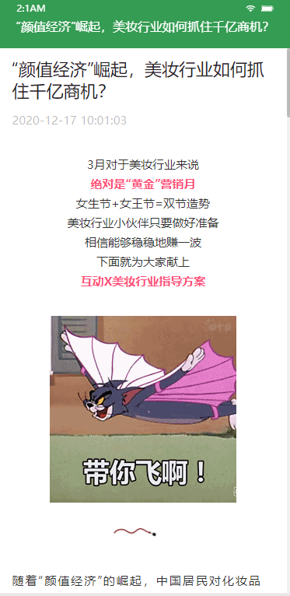
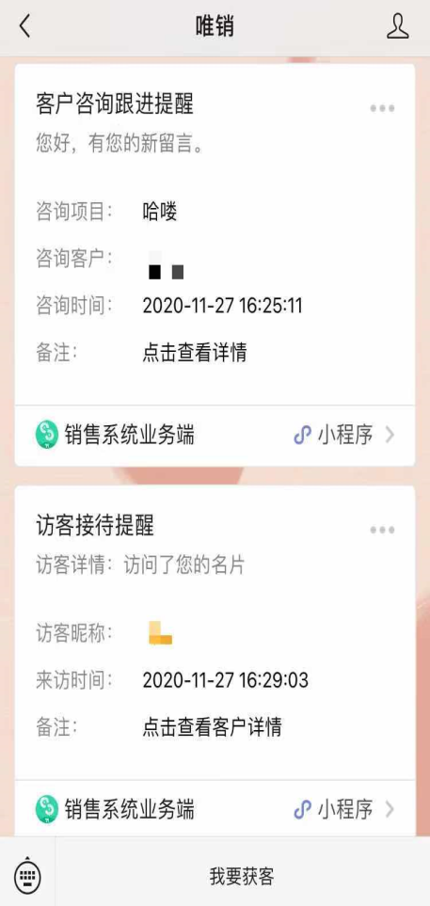
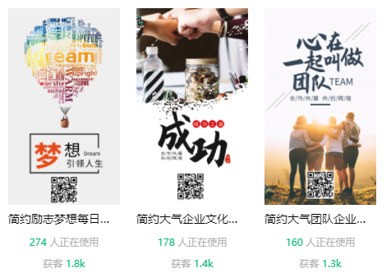
2、获客转化--示例
②获客文章
③商机雷达
销售系统：①获客海报
化妆品销售人员可以分享获客海报、获客文章到自己的朋友圈或社群里面进行获客，客户点击进入，可以通过商机雷达获取客户基本信息和行为动态，分析客户的喜好，针对性的推荐合适的护肤品

Slide 18
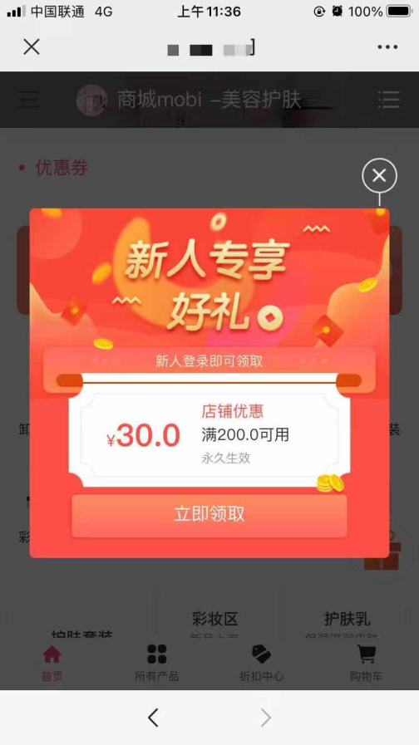
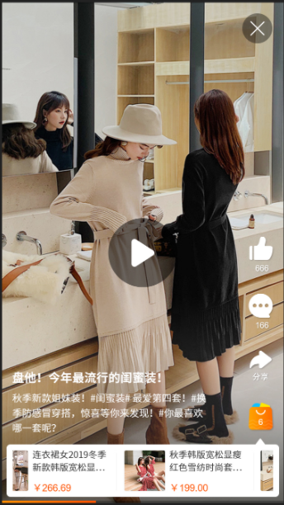
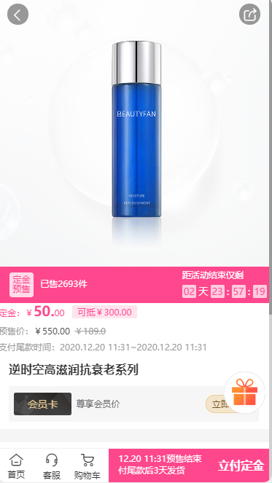
2、获客转化--示例
新用户通过注册会员领取商城新客礼包，促进新用户下单；短视频导购可以帮助用户了解化妆品详情信息，便于客户快速下单，减少消费顾虑；定金预售可以帮助商家进货囤货，提前获取现金流，有助于后续开展营销活动。
①新人有礼
②短视频导购
③定金预售

Slide 19
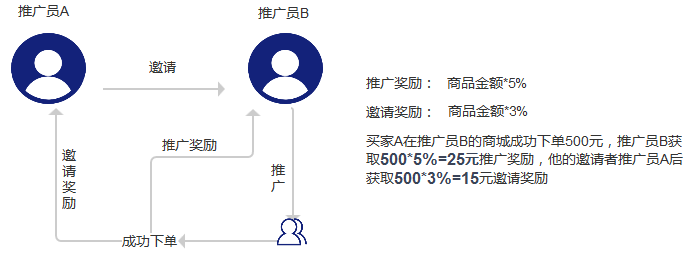
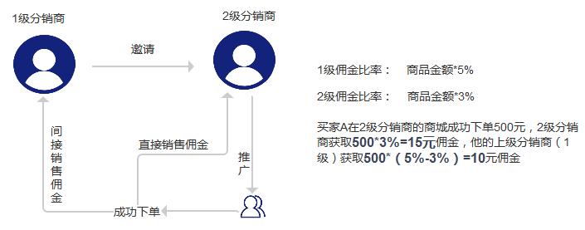
2、获客转化--示例
无论是推广员（裂变分销）还是分销商（传统分销），商家可自主选择适合的运营方式去经营。
这两种销售运营模式都是可以帮助化妆品公司提高客流，实现更多的营收！
推广员功能特色：
①门槛低，人人皆可推广
②快速拓宽渠道，降低成本获客
③全链路追踪，自动结算分润
④业务匹配高，低成本试运营
分销商功能特色：
①代理招商，拓宽销售渠道
②完善的招商审核机制
③层级差价利润和激励引擎
④完善的分销商管理系统

Slide 20
3、运营管理-组合介绍
会员管理
-商城
运营管理
员工管理
-商城
-销售系统
订单管理
-商城

Slide 21
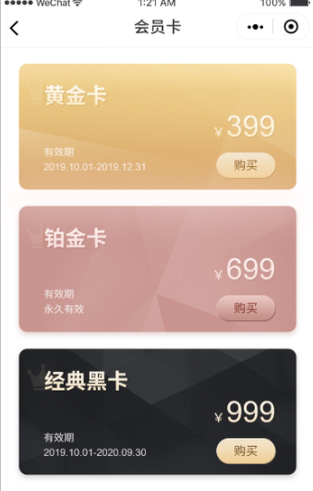
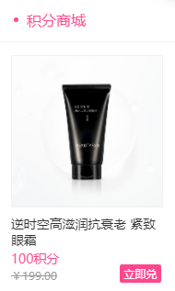
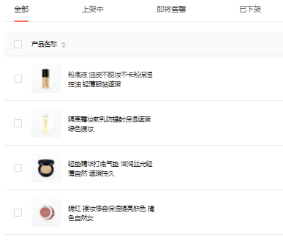
3、运营管理--示例
②订单管理：客户购买产品后，可以在商城后台关联物流轨迹，在订单管理页面也可以了解客户的购买情况，了解化妆品实时售卖情况，在产品页面可以看到库存，便于商家开展清仓促销活动，也有助于分析化妆品的销售情况，针对性补货，提高化妆品的销售额。
①会员管理：客户通过在商城注册会员卡，每次消费会累计会员积分，可以在积分商城进行兑换相应积分的化妆品小样，提升会员参与积极性以及满意度，可带来叠加复购和老带新的效果。
产品页面

Slide 22
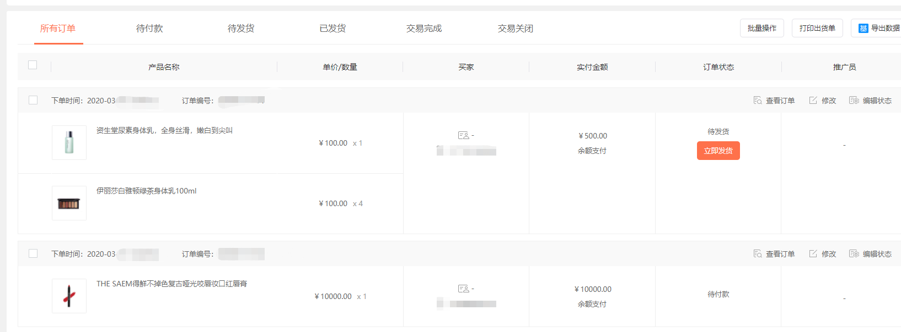
3、运营管理--示例
商城：订单管理

Slide 23
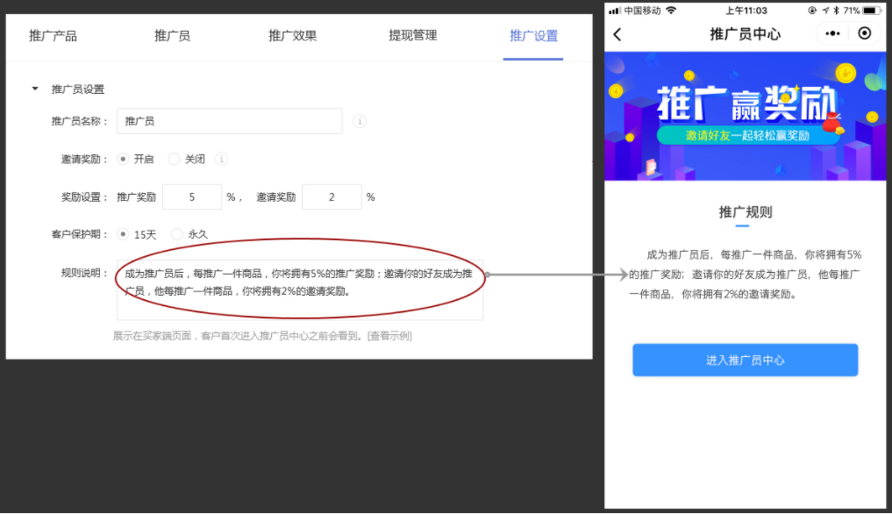
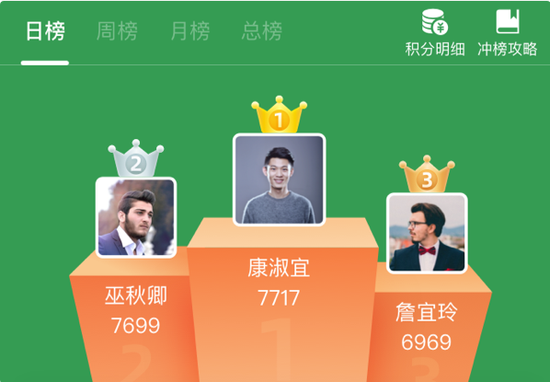
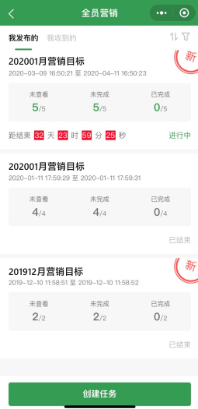
3、运营管理--示例
③员工管理：
在商城将员工设置为化妆品分销员，设置销售佣金，提高分销员整体积极性，拓宽商家的销售渠道，增加业绩收入。
在销售系统实现全员营销，分配员工任务，设置推广积分，完成任务可以获得相应积分，公布销售排行榜，在后台可以监控到员工的完成进度，便于了解员工的工作开展情况，及时做出相应的帮助，提高整体销售业绩。

Slide 24
h
4、营销复购--组合介绍
将微信促销活动推送活跃粉丝，刺激客户进商城消费
趣味打卡
抽奖
转盘
智能推送
粉丝专属
组合
套餐
渠道码
客户需关注公众号才可以参与营销
秒杀活动
通过营销活动领取满减优惠券，进商城消费
公众号助手
营销活动
商城
模板
消息
优惠券
制作微信公众号图片
制作营销活动图
制作商城店铺图
三步
做图
多种
模版
云设计
注：部分功能有版本限制，详细以各产品功能列表为准

Slide 25
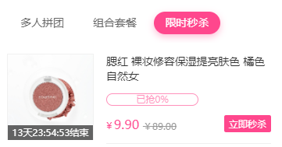
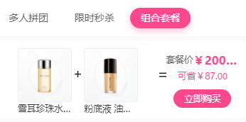
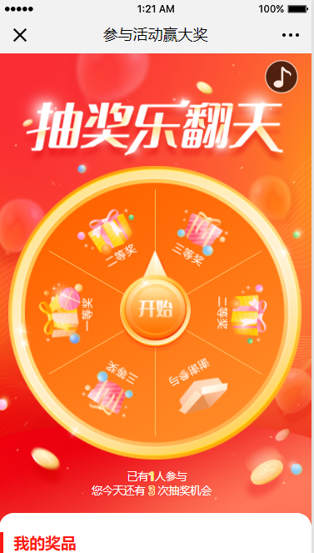
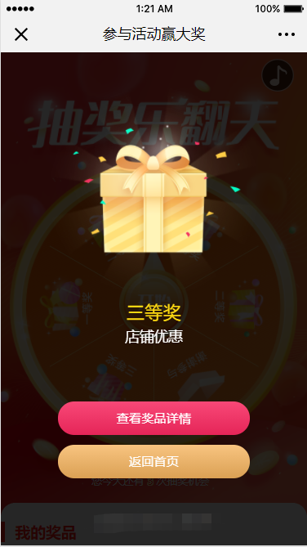
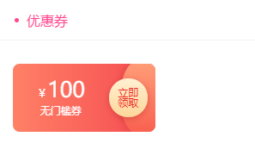
4、营销复购--示例
商城：秒杀活动、组合套餐、优惠券，刺激客户消费欲望，提高复购率
营销活动：①通过设置粉丝专属引流客户关注微信公众号
②设置转盘抽奖吸引客户参与，客户领取商城优惠券引流到商城进行消费
云设计：
制作营销活动活动图
提升公司品牌形象

Slide 26
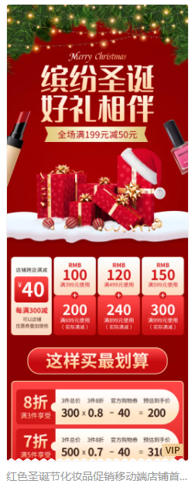
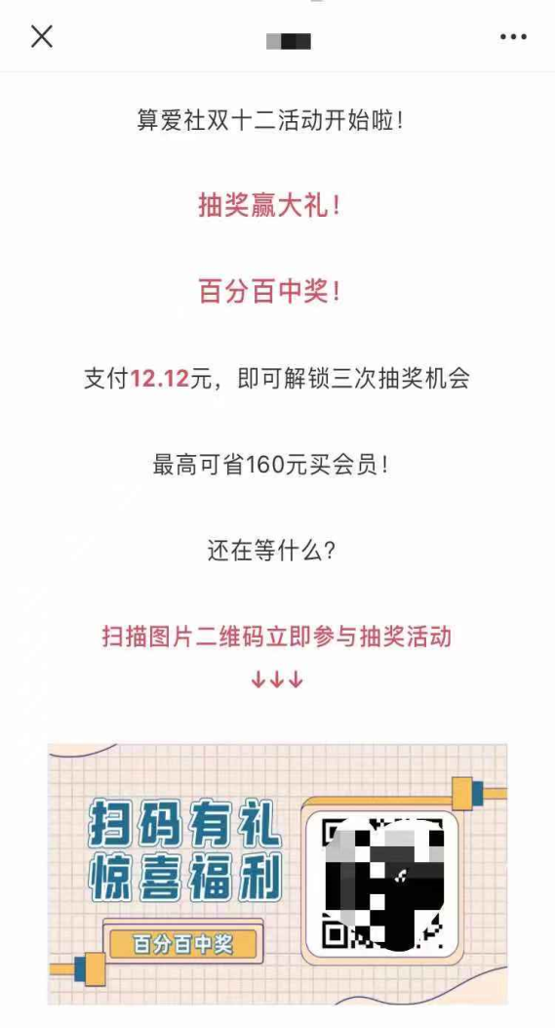
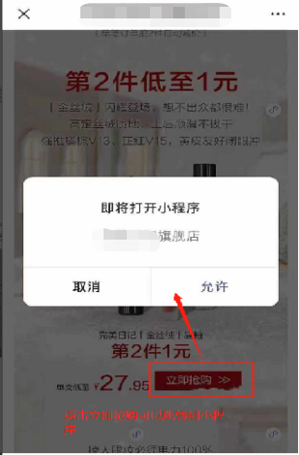
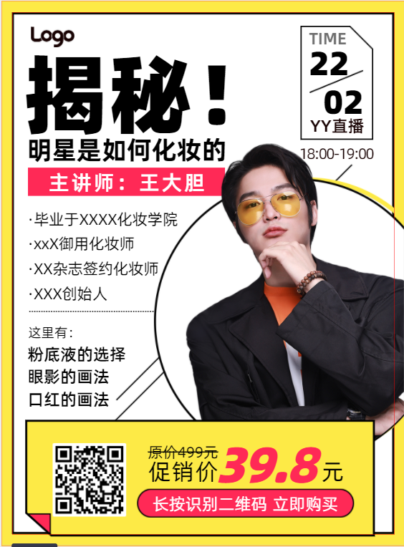
4、营销复购--示例
微信公众号发布营销活动推文，吸引客户参与
微信公众号接入商城，便于客户随时下单复购
②制作商城促销页面活动
云设计：①制作公众号活动推图

Slide 27
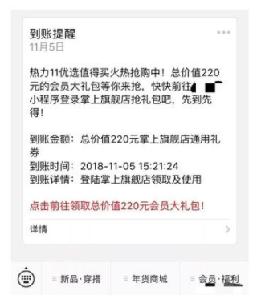
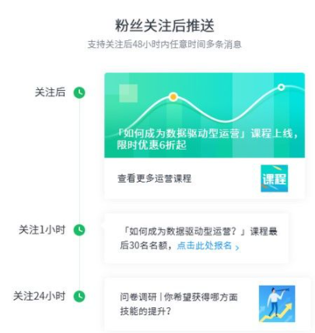
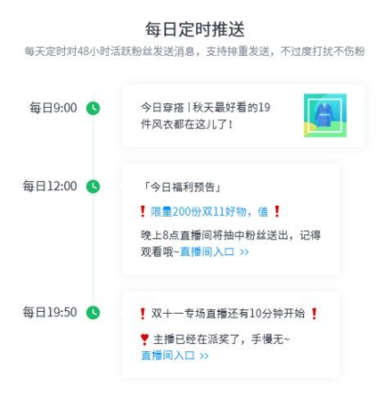
4、营销复购-示例
公众号助手：①通过推送模板消息将最新的商城活动触达客户，刺激客户回归商城复购
②对活跃的粉丝智能推送商城促销活动，提高消息触达率，增强与客户的互动联系，刺激老客户继续消费

Slide 28
第四章
商城产品组合案例参考

Slide 29
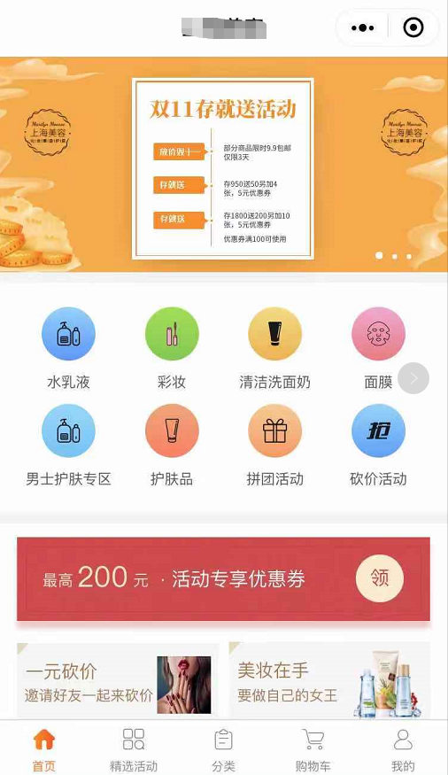
案例参考
1、疫情时期，化妆品A公司业务开展困难，线下获客难，想把线下的客户引流到线上来，于是A公司搭建了一个在线化妆品商城，客户可以直接下单，快递到家。
✬亮点分析：
1、精细化产品分类：对化妆品进行系统分类，如：水乳液、彩妆、面膜、护肤品
2、丰富的营销活动：秒杀专场、多人拼团、砍价活动，有助于激发消费者购买欲望，通过拉好友参加的形式，吸引更多的消费者加入到活动来，提高整体的消费情况
3、申请开店功能：分销商模式，助力商家拓展销售渠道，利用佣金制度提高分销商的推广销售积极性，提高销售业绩。
4、微信端在线商城：目前微信的使用普及率达到90%以上，微信在线商城可以实现不用下载小程序，轻松点开，有助于提高用户留存率，便于提高化妆品的复购率。
商城案例：上海美容

Slide 30
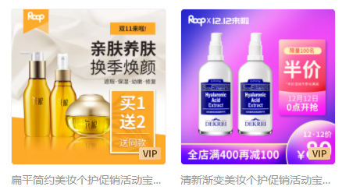
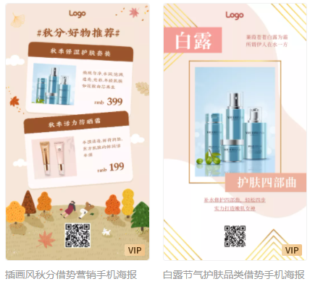
案例参考
2、为了节省做图时间，A公司开通了云设计进行制作商城线上素材，微信公众号图片，营销活动手机海报，增强了
品牌的高级感，在设计风格上迎合客户的喜爱，无形之中刺激了客户的购买欲望。
商城线上素材
制作营销活动手机海报
制作公众号图片

Slide 31
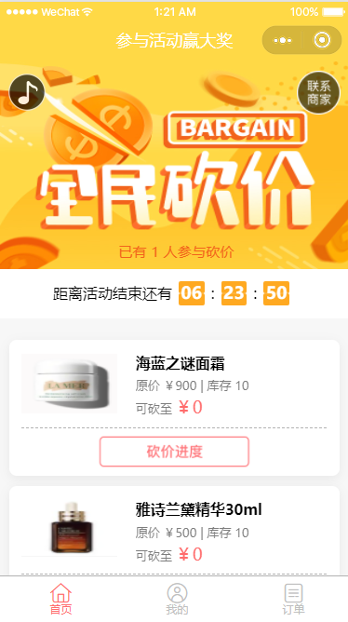
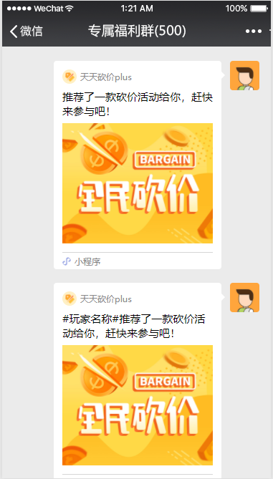
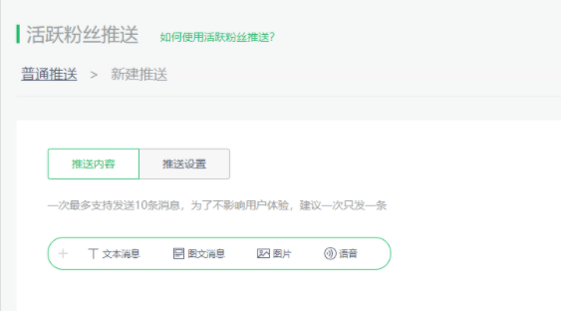
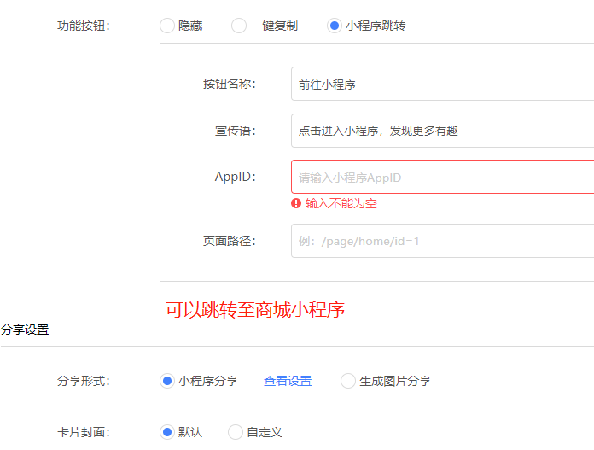
案例参考
3、然而现有的客户量仍然满足不了正常的公司运转，为了拓客营销，A公司在营销活动设计了1个全民砍价的活动，通过公众号助手把砍价活动智能推送活跃客户，客户可以通过拉好友砍价的形式免费获得化妆品，客户需要跳转至商城兑奖，从而实现引流
营销活动：全民砍价
公众号助手：活跃粉丝推送
营销活动：引流至商城小程序

Slide 32
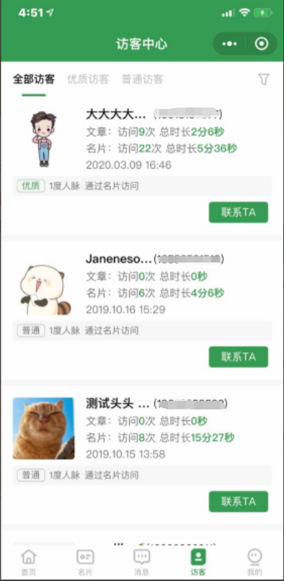
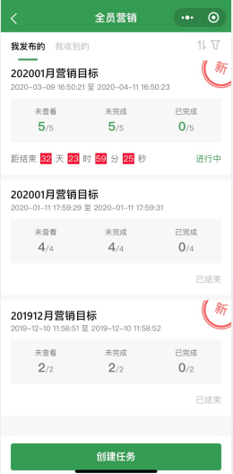
案例参考
4、客户领取商城优惠券后，在商城直接下单，从而实现线上转化，为了增加更多的收益，A化妆品公司利用销售系统的全民营销功能，合理设置员工推广营销任务，提高了员工的积极性；员工通过商机雷达看到客户的浏览轨迹，了解客户的兴趣，针对性的推荐化妆品，销售额也再创新高。
销售系统：全民营销
商城：优惠券

Slide 33
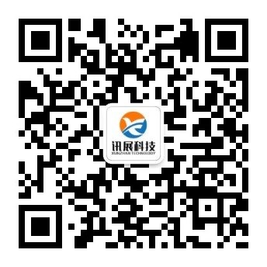
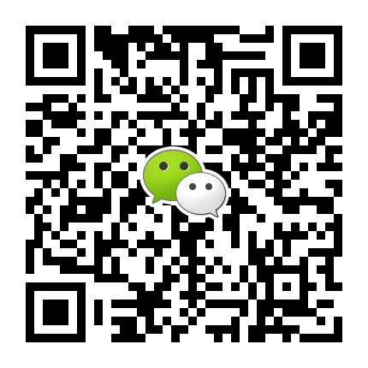
感谢观看
期待与您的合作
官网地址：www.xunzhanyun.com
联系电话：029-86696770
关注官方公众号
微信咨询

